Slide 1
Haladó fejlesztési technikák
Dependency Injection
Tesztduplikátumok, Mock-ok, Fake-ek
Notes:
1

Slide 2
„Tesztelés = kipróbálom kézzel”

Slide 3
„Majd a tesztelő leteszteli”

Slide 4
Jól tesztelni nehéz
Legyenek a tesztek gyorsak
Lassú tesztek folyamatos futtatása nem lehetséges => hibák késői kiderülését okozhatja
Legyenek lehetőleg egymástól függetlenek
Sorrend, időzítés stb. nem hathat ki az eredményre
Ránézésre olvasható nevekkel
A jól elkészített tesztlista dokumentálja a kód képességeit (requirement-listának fogható fel)
Nem kell és nem is szabad minden inputlehetőséget lefedni
Sokszor példákkal tesztelnek
Corner case-ek megtalálása fontosabb
Egyszerre egyetlen művelet, és egy osztály tesztelése
Mindig függetlenül az éles adattól, ami változhat – tehát nem olvasunk éles adatbázist, éles settingsfájlt, stb.
Osztályok függőségeit is helyettesítjük: Dependency Injection + tesztduplikátumok (test doubles)
Notes:
Ránézésre olvasható nevekkel: + ránézésre olvasható teszt is legyen
Az egymástól való függetlenítés miatt akár kódduplikáció is simán megengedett

Slide 5
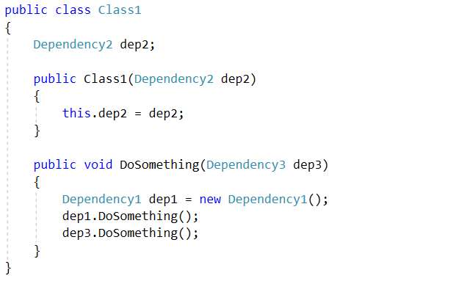
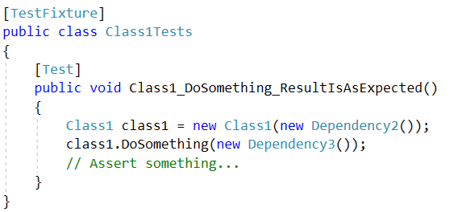
Warning – nem unittest!

Slide 6
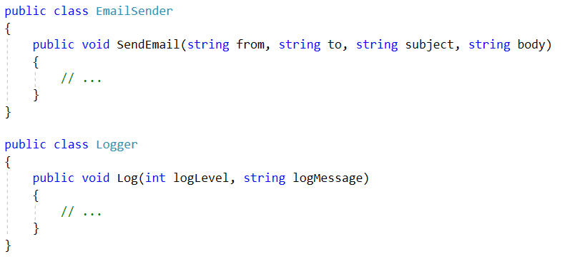
Példa

Slide 7
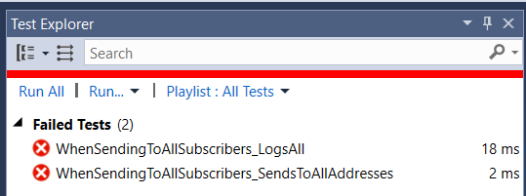
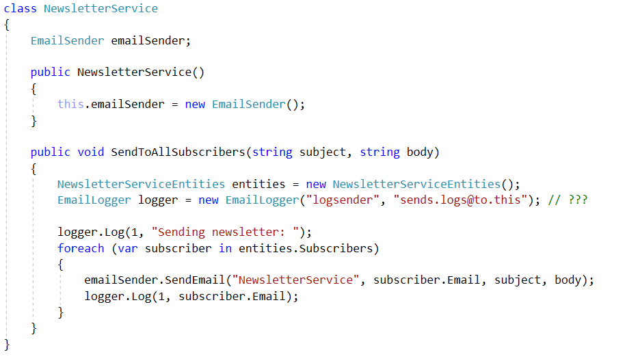
Cél: Refaktorálás
Tight coupling
Refaktorálás = a kód struktúrájának módosítása a viselkedés módosítása nélkül
Refactoring for testability

Slide 8
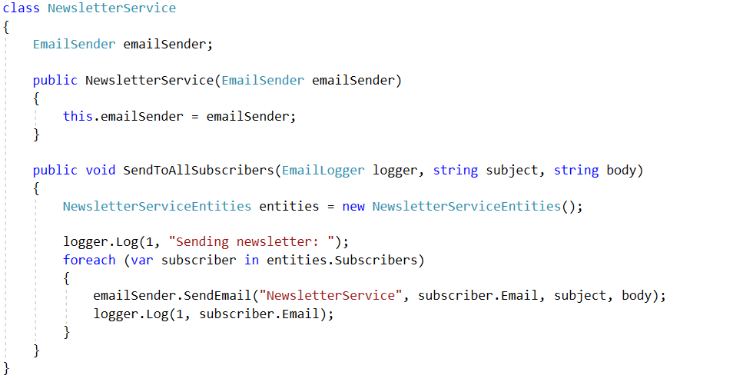
1. Paraméterek használata

Slide 9
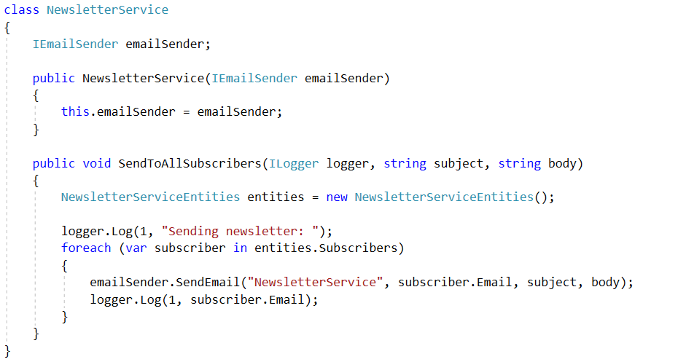
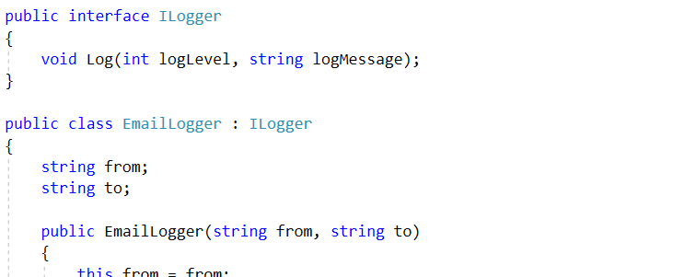
2. Interfész típusú paraméterek

Slide 10
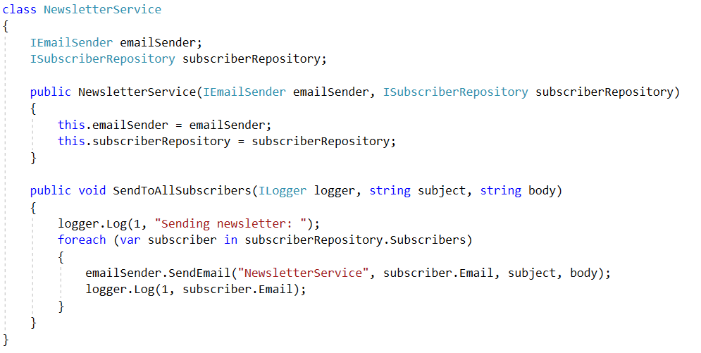
3. Rejtett függőségek kerülése
Loose coupling
!!! Dependency Injection !!!

Slide 11
Constructor Injection
interface IMyDependency
{
string DoSomething();
}
class MyClass
{
private IMyDependency dependency;
public MyClass(IMyDependency dependency)
{
this.dependency = dependency;
}
// metódusaiban: dependency.DoSomething()
}
// használata
IMyDependency myDependency; // értékadás, példányosítás ...
MyClass myClass = new MyClass(myDependency);

Slide 12
Method Injection, Setter Injection
class MyClass
{
public void DoSomethingUsingDependency(IMyDependency dependency)
{
// ... dependency.DoSomething() ...
}
}
class MyClass
{
public IMyDependency Dependency { get; set; }
// metódusaiban: dependency.DoSomething()
}
Constructor Injection – gyakori, ha sok helyen kell a függőség
Method Injection – gyakori, ha egy helyen kell a függőség
Setter Injection – ritka
Mindenhol ellenőrizni kell, hogy be lett-e már állítva
Többszálúság még több gondot okoz (nem lett-e újra null?)
Most már használhatunk test double-öket!

Slide 13
Dependency Injection
„
I give you dependency injection for five-year-olds.
When you go and get things out of the refrigerator for yourself, you can cause problems. You might leave the door open, you might get something Mommy or Daddy doesn't want you to have. You might even be looking for something we don't even have or which has expired.
What you should be doing is stating a need, "I need something to drink with lunch," and then we will make sure you have something when you sit down to eat.
” https://stackoverflow.com/questions/1638919/how-to-explain-dependency-injection-to-a-5-year-old/1638961#1638961
(Injection vs Inversion, ebben a félévben csak az Injection kell)

Slide 14
Dependency Injection
Az osztályok függőségeit kívülről biztosítjuk – interfészek formájában
A DI lehetővé teszi a fejlesztés előrehaladtával a függőség lecserélését – az interfész megtartása mellett
Lehetővé teszi a „valódi” unit- („egység-”) tesztelést is
Tesztelésnél szándékosan cseréljük a függőséget egy ismert, egyszerű, e célra létrehozott objektumra
Osztály függetlenítése a függőségeitől („Mindig függetlenül az éles adattól” ... „Egyszerre egyetlen művelet, és egy osztály tesztelése”)
Gyorsaság
Komplex osztály helyett nagyon egyszerű csereobjektum, csak azokkal az aspektusokkal, amelyekről a teszt szól
Függetlenség
1 teszt => 1 csereobjektum = Test Double
Ha a tesztelt osztály esetleg írni akar az objektumba, az se gond
Technikái: Dummy, Stub, Spy, Fake, Mock: Azonos interface, más filozófia
Notes:
A DI nem (elsősorban) teszt célú dolog, de a tesztelhetőség egy lényeges előny. A DI-t teljesen betartó kód írása bonyolult, a Main()-nek ismernie kéne minden függőséget? => IoC containerek

Slide 15
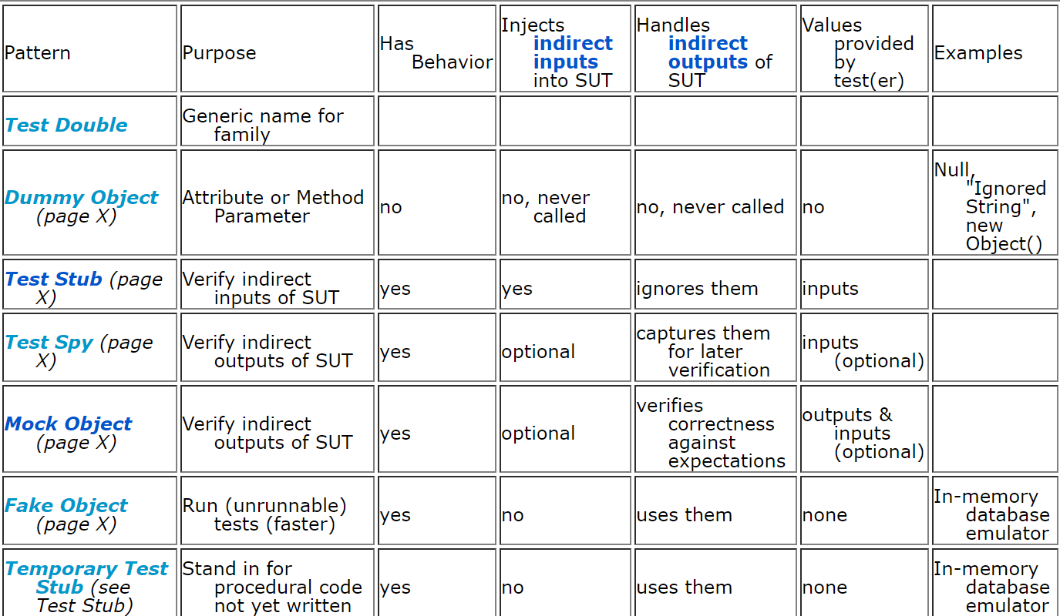
Test doubles
Forrás: http://xunitpatterns.com/Mocks,%20Fakes,%20Stubs%20and%20Dummies.html
Notes:
http://xunitpatterns.com/Mocks,%20Fakes,%20Stubs%20and%20Dummies.html

Slide 16
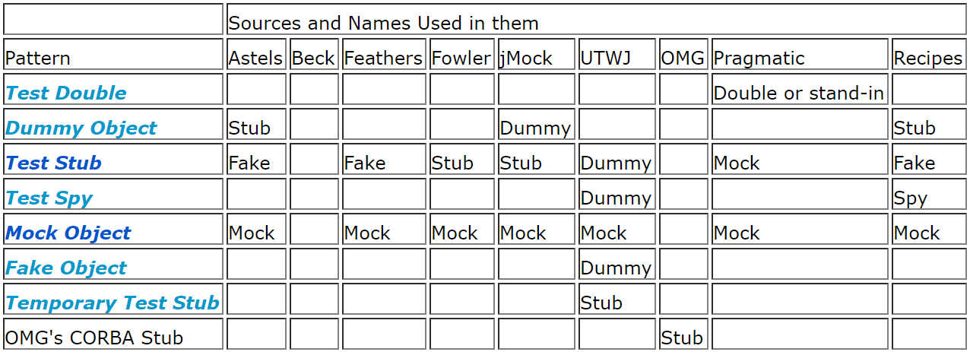
Test doubles
Astels = David Astels: Test-Driven Development - A practical guide
Beck = Kent Beck: Test-Driven Development By Example
Feathers = Michael Feathers: Working Effectively with Legacy Code
Fowler = Martin Fowler: Mocks are Stubs
jMock = Steve Freeman, Tim Mackinnon, Nat Pryce, Joe Walnes: Mock Roles, Not Objects
UTWJ = Morgan Kaufmann: Unit Testing With Java
OMG = Object Management Group's CORBA specs
Pragmatic = Andy Hunt, Dave Thomas: Pragmatic Unit Testing with Nunit
Recipes = J.B.Rainsberger: JUnit Recipes
Notes:
Forrás: http://xunitpatterns.com/Mocks,%20Fakes,%20Stubs%20and%20Dummies.html

Slide 17
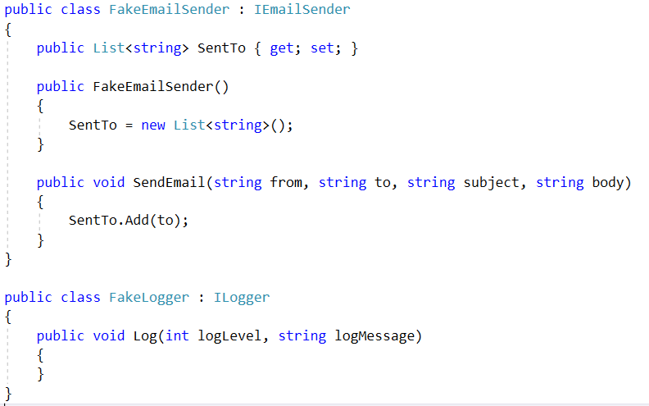
Fake-ek
Azonos interfészt implementál a helyettesítendő objektummal, de szándékosan egyszerűsítő, tesztcélú logikát tartalmaz, más „célponttal”

Slide 18
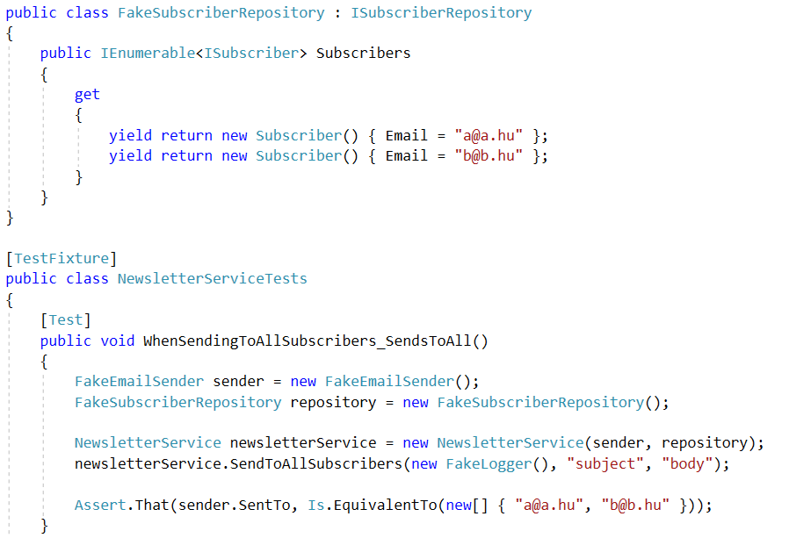
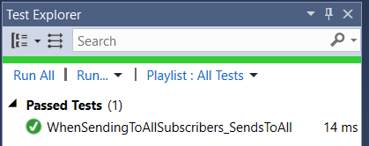
Fake-ek
Fake Repository ➔ túl sok kód, nehéz univerzális fake-et készíteni

Slide 19
Mock-ok
„Részben” implementál interfészt a helyettesítendő objektummal – nincs logika, fix adat
Mocking framework segítségével szokás készíteni
Mocking framework képességeitől függően a mock, fake, stub stb. különbség elmosódhat
Nagyon gyakori, hogy egyszerűen fake-nek használják a mockokat (és nincs expectation-ellenőrzés)
Az egyik legelterjedtebb .NET mocking framework: Moq
CSAK Interfészt mockolunk (bár újabb Moq esetén lehetne mást is)
Általában lehetőséget ad a végrehajtódó logika megfigyelésére is
Expectation-ök: „a DoSomething() függvény pontosan egyszer hívódott”
Mock<IEmailSender> mockMailSender = new Mock<IEmailSender>();
// mock elvárt viselkedésének beállítása...
NewsletterService service = new NewsletterService(mockMailSender.Object);

Slide 20
Mock elvárt viselkedésének beállítása
Interfész implementáció készíthető tényleges osztály nélkül
Bármely metódusa meghívható, nem dob exceptiont, default értéket ad vissza (MockBehavior.Loose vs Strict)
Property nem jegyzi meg az értékét, default értéket ad vissza
.Setup/.SetupAllProperties által módosítható a működése
Különböző mock készíthető különböző tesztesetekhez
Csak a szükséges műveleteket kell setup-olni a teszthez megfelelő adatokkal
Mock<ISubscriberRepository> repositoryMock = new Mock<ISubscriberRepository>();
Mock<IEmailSender> senderMock = new Mock<IEmailSender>();
// különféle elvárt viselkedések beállítása, paraméterektől függően
repositoryMock.Setup(m => m.Subscribers).Returns(expectedSubscribers);
repositoryMock.Setup(m => m.Subscribers).Returns(Enumerable.Empty<Subscriber>());
repositoryMock.Setup(m => m.Subscribers).Throws<NullReferenceException>();
senderMock.Setup(
m => m.SendEmail("a@a.hu", "to", "subject", "body")).Returns(true);
senderMock.Setup(
m => m.SendEmail(null, It.IsAny<string>(), It.IsAny<string>(), It.IsAny<string>()))
.Throws<NullReferenceException>();
Notes:
ARRANGE fázisban csinálod ezt. A fenti Setup-ok egyszerre nyilván nem fognak működni, csak példák. Ha egyszer setupoltál, akkor csak a konkrétan megadott módokon tudod hívni a függvényt, különben exception!!!

Slide 21
Logika ellenőrzése mockkal (csak Setup után)
// ARRANGE
Mock<IEmployeeBusinessLogic> mbl = new Mock<IEmployeeBusinessLogic>();
// ... Setup a később ellenőrzendő függvényekre, propertykre...
// ACT ...
// ASSERT
// 1x hívódott a@a.hu-ra
senderMock.Verify(
m => m.SendEmail("a@a.hu", It.IsAny<string>(), It.IsAny<string>(), It.IsAny<string>()),
Times.Once);
// sosem hívódott nullal
senderMock.Verify(
m => m.SendEmail(null, It.IsAny<string>(), It.IsAny<string>(), It.IsAny<string>()),
Times.Never);
// 0x volt 1-nél nagyobb log
loggerMock.Verify(
m => m.Log(It.Is<int>(i => i > 1), It.IsAny<string>()), Times.Never);
Notes:
ASSERT fázisban csinálod ezt

Slide 22
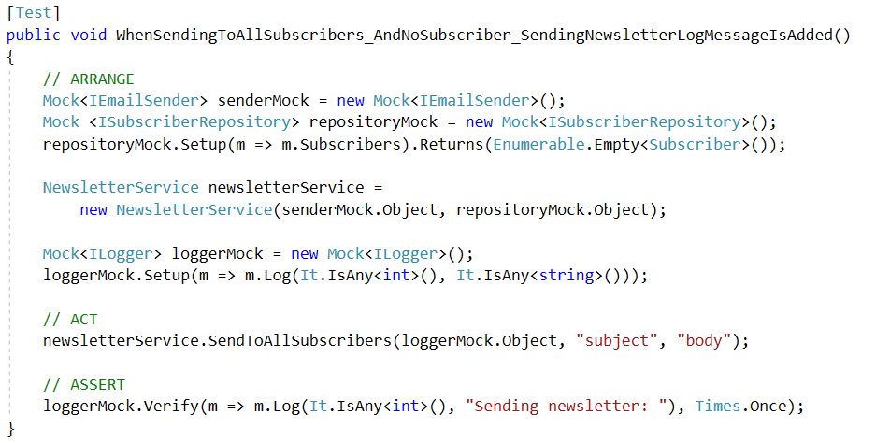
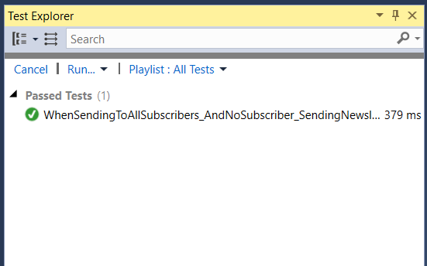
Példa

Slide 23
Testability Code Smells
Referenciák osztály és nem interfész típusú változókban
Refaktorálás interfész típusú változókká
new()
Refaktorálás DI irányba (gyakran Factory pattern)
DI: túl sok paraméter
Túl sok dologért felelős az osztály, refaktorálás / bontás
Esetleg összefoglalás közös objektumba
Statikus osztályok és változók használata (pl. Singleton pattern)
Refaktorálás példányok használatára
Sok/hosszú statikus helper metódus
Strukturált programozás OO helyett, kiszervezés nemstatikus osztályba
Felhasználói interakciótól függő részek, ablakok
Kiszervezés külön osztályba (Humble Object pattern)
Adatbázis, fájlírás, egyéb külső erőforrás
Kiszervezés külön osztályba (Repository, Humble Object pattern)
Túl sokat kell mockolni
Túl sok dologért felelős az osztály, refaktorálás / bontás
A mock.Object közvetlen elérése ➔ TILOS
Notes:
“A code smell is a surface indication that usually corresponds to a deeper problem in the system.” ~ Martin Fowler

Slide 24
Feladat
Hozzon létre üzleti logikát az autókhoz és a márkákhoz
Adathozzáférés Repository és interfészek segítségével
A logic legyen képes márkára szűrni, illetve a márkánkénti átlagokat többféleképp kiszámolni
A logika teszteléséhez NE a tényleges adatbázist használja!
Moq segítségével az Arrange fázisban hozzon létre mockolt repository-t
Az adatlekérő metódusok az aktuális tesztesethez illő adatokat adja vissza
A teszt során ellenőrizze, hogy a logika jó eredménnyel tér vissza, illetve a repository adatkezelő metódusait megfelelően használja

